Slide 1


ỦY BAN NHÂN DÂN QUẬN LONG BIÊN
TRƯỜNG MẦM NON TUỔI HOA
*****
GIÁO ÁN PHAT TRIỂN NHẬN THỨC
NBPB:Màu đỏ -màu vàng
Lưa tuổi: Nhà trẻ
Năm học:2024-2025

Slide 2

Ổn định tổ chức, gây hứng thú:
- Cô và trẻ hát bài hát: “ cả nhà thương nhau”

Slide 3

Phương pháp hình thức tổ chức
NBPB:Màu đỏ-màu vàng

Slide 4
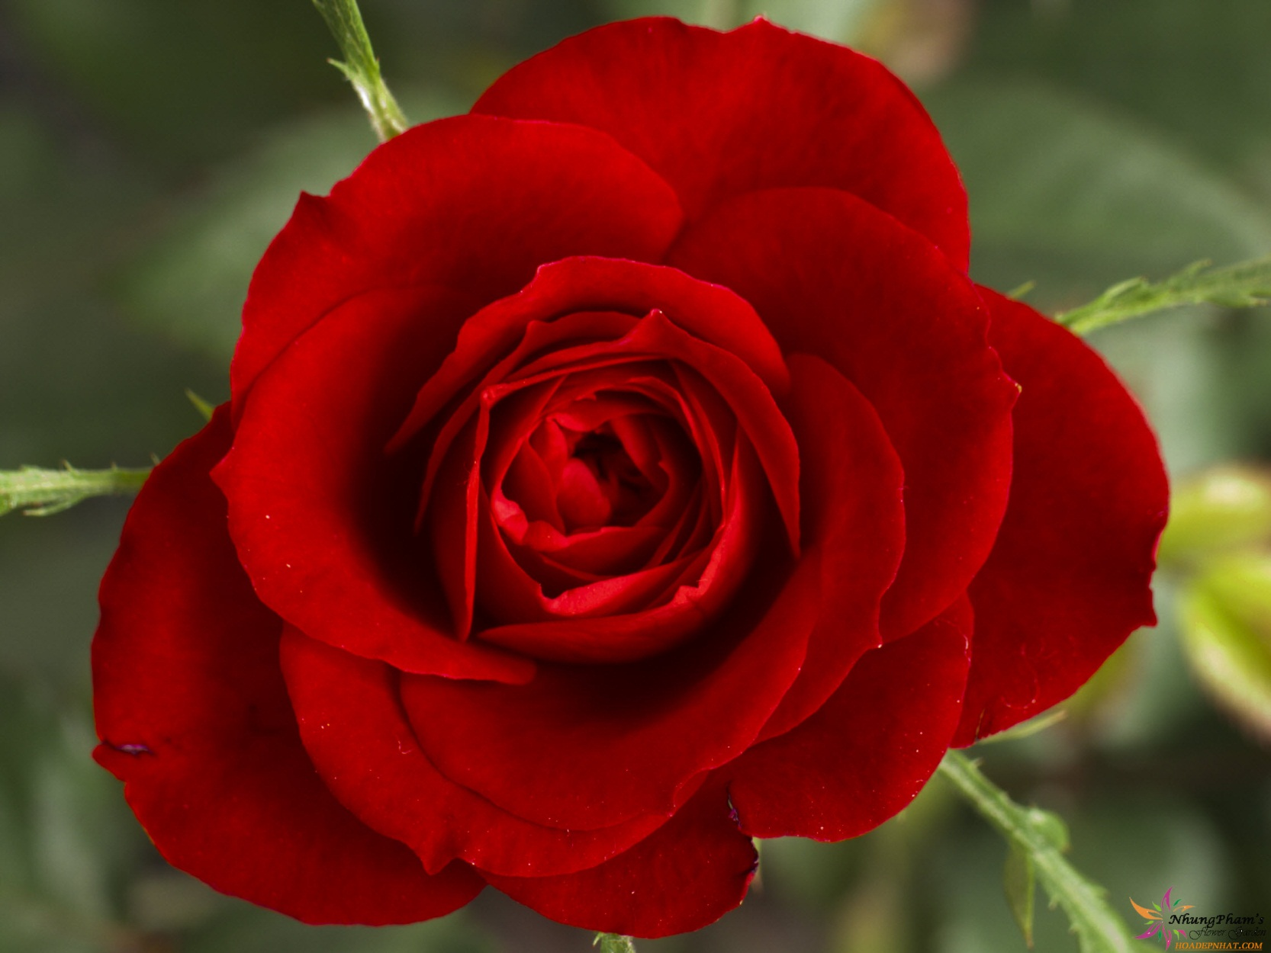
Hoa hồng màu đỏ

Slide 5
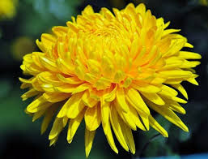
Hoa cúc màu vàng

Slide 6
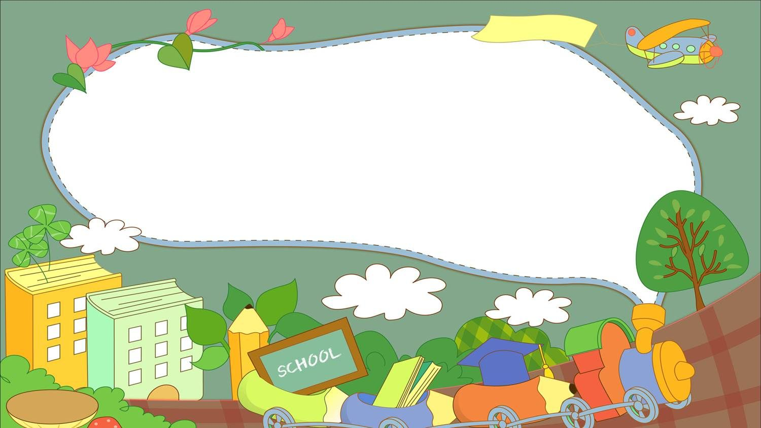
Mở rộng

Slide 7
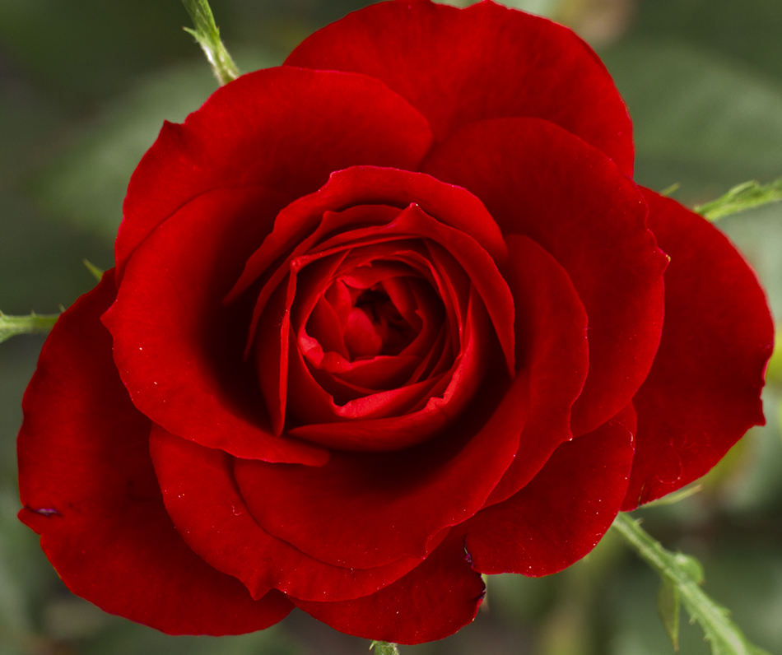

Slide 8
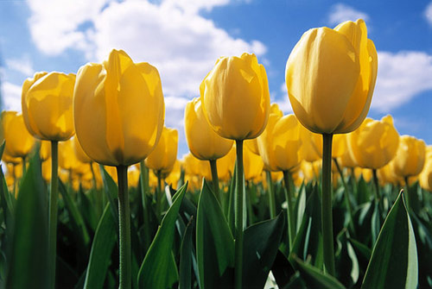

Slide 9
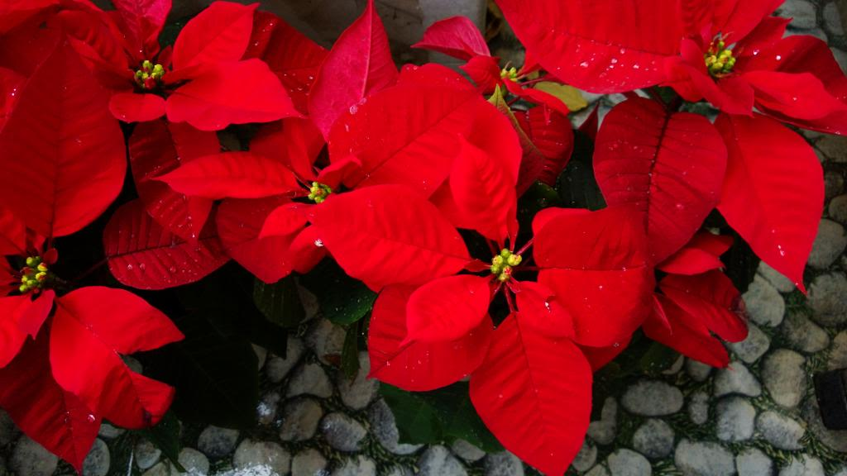

Slide 10
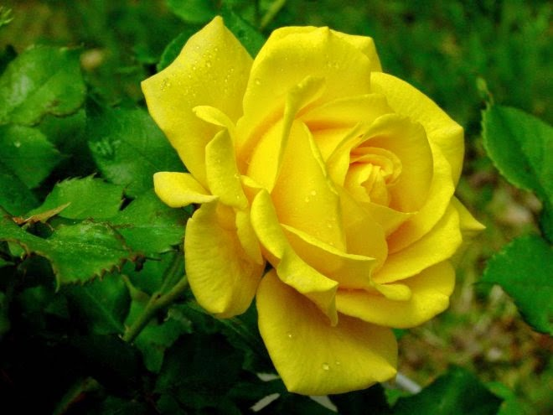

Slide 12
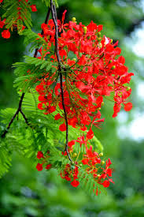

Slide 13
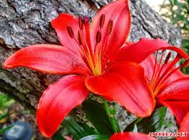

Slide 14

Chúc các con chăm ngoan học giỏi.

